Slide 1

ทีม FITM500
Notes:
กล่าวตอนรับทุกท่านที่มาอบรม

Slide 2


Smart National Historic Site 4.0

Slide 3


Slide 4

หลักการและเหตุผลสำคัญของโจทย์ใน ครั้งนี้
Notes:
- เพื่อการอนุรักษ์โบราณสถานโบราณวัตถุ และ ศิลปกรรม ของพระราชวังสนามจันทร์
- เพื่อเก็บข้อมูลมาเพื่อการบูรณะ พระราชวังสนามจันทร์ ต่อไป
- เพื่อปรับปรุงระบบรักษาความปลอดภัยของพระราชวังสนามจันทร์

Slide 5
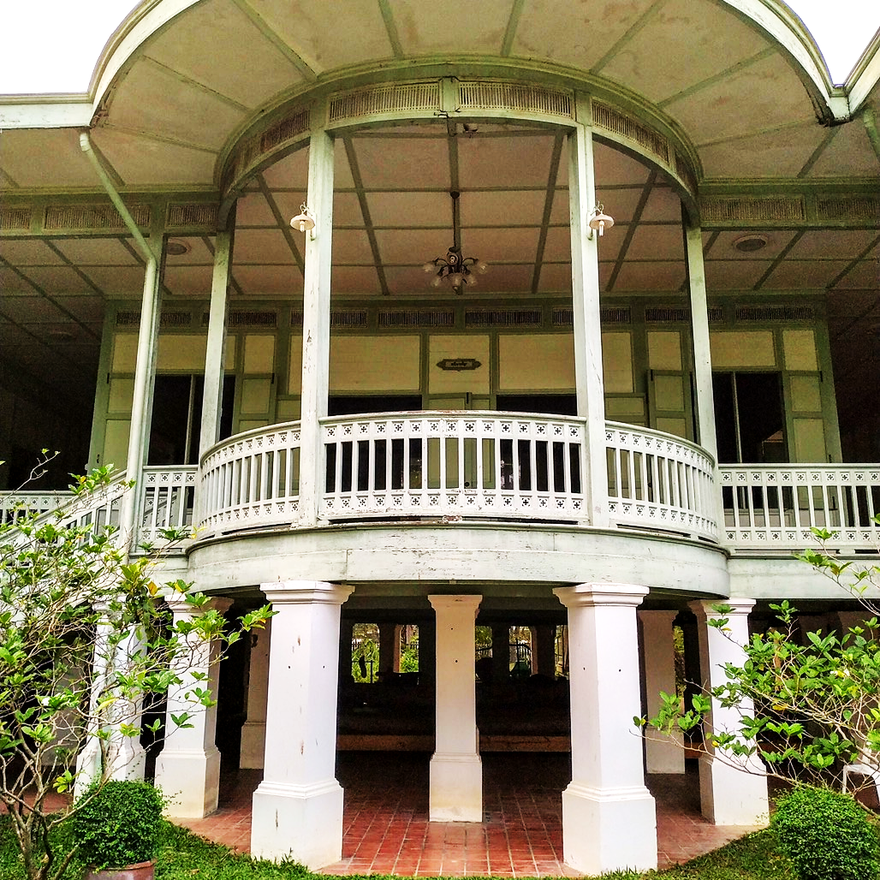
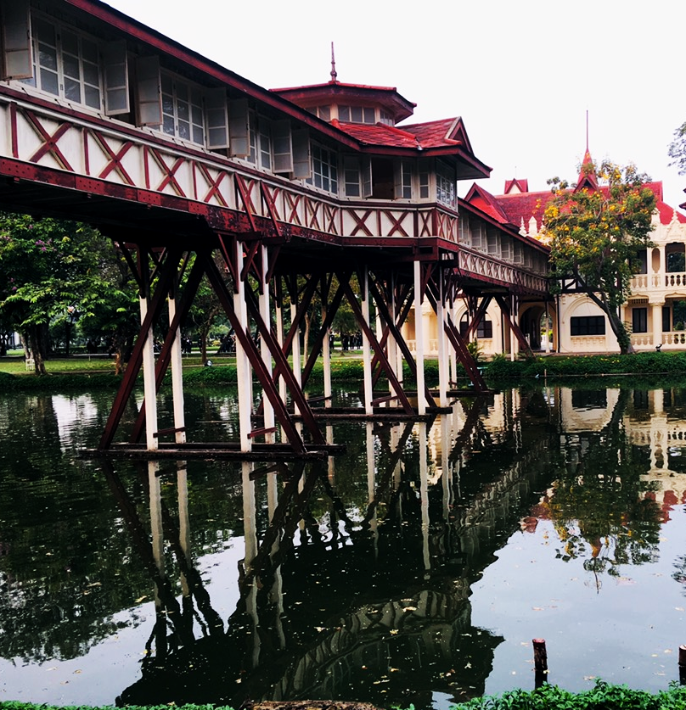
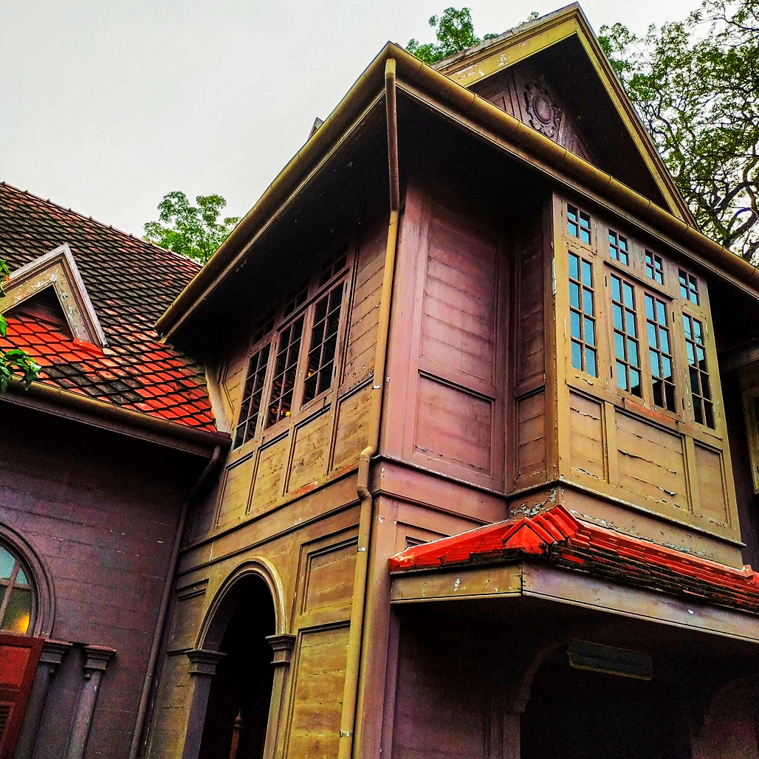

Slide 6
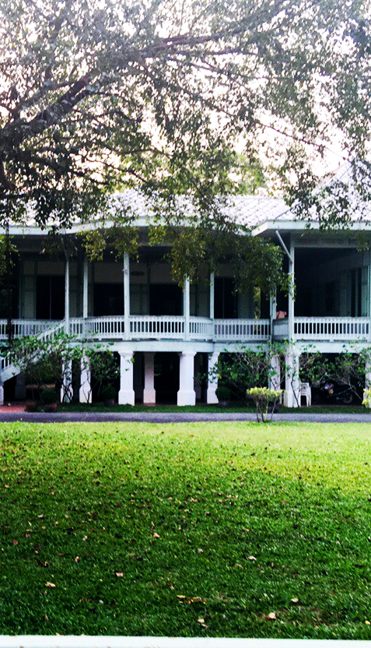
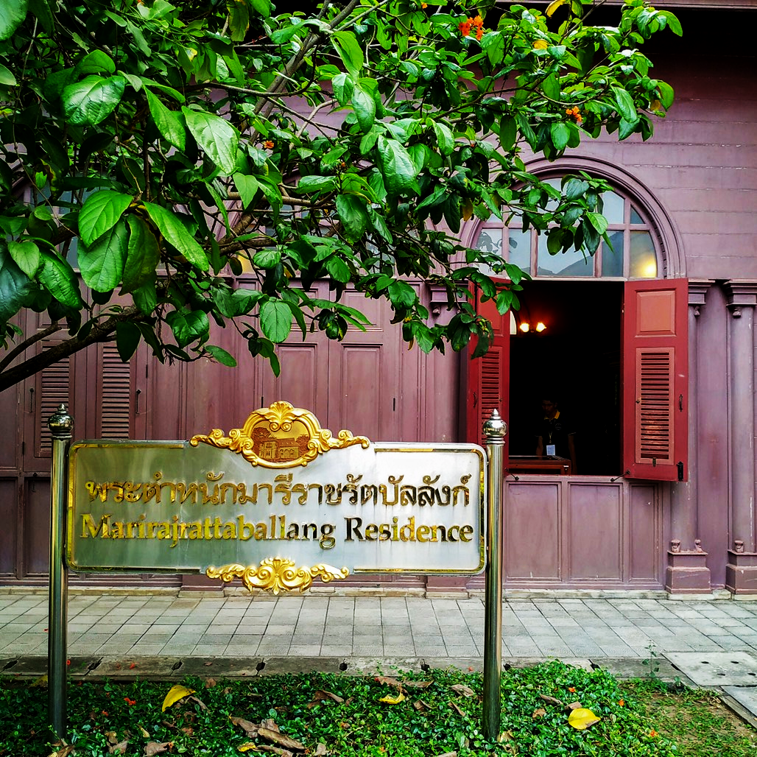
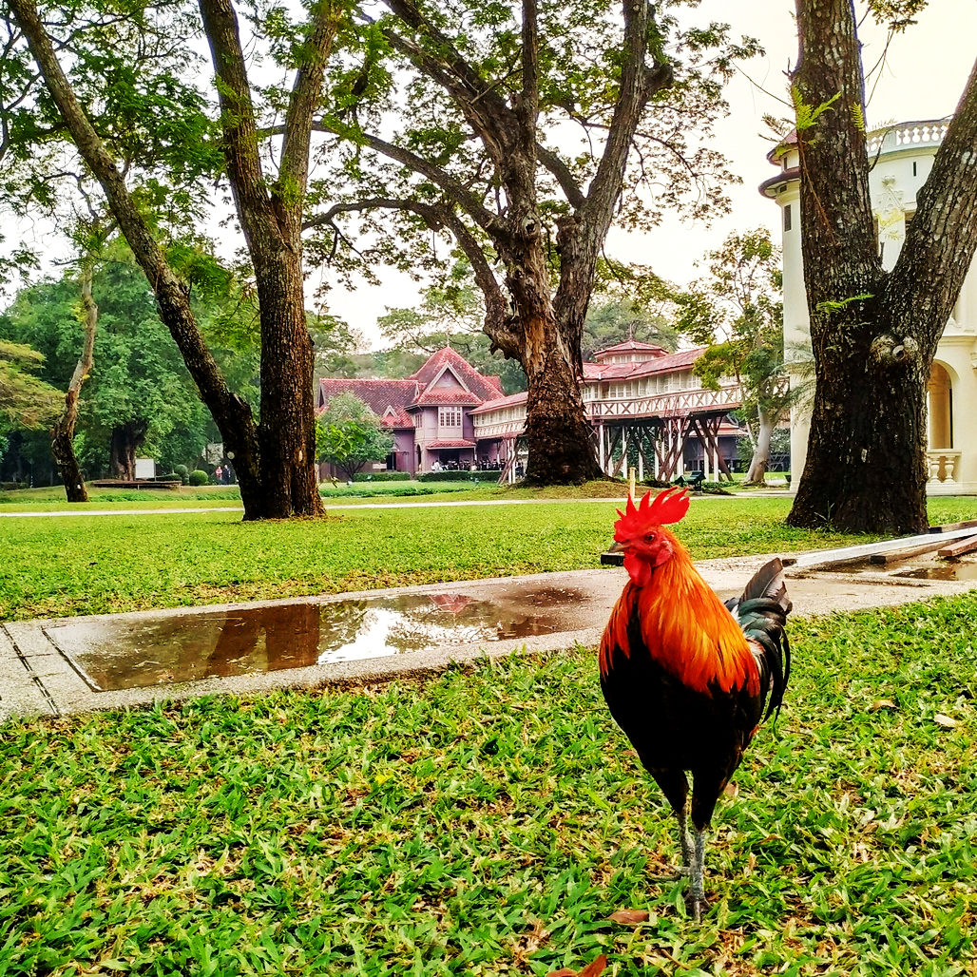

Slide 7
วิธีการแก้ปัญหา
Notes:
- ทำเซนเซอร์ตรวจสอบจำนวนผู้เข้าชม หรือ การเข้าถึงไปในพื้นที่ไม่เหมาะสม
- การวัดอุณหภูมิ ความสั่นสะเทือน และ ความชื้นหรือเกลือปลวก
- การใช้ Machine Learning ในการพยาการณ์เพื่อคาดการณ์ความเสียหายที่อาจจะเกิดขึ้น

Slide 8

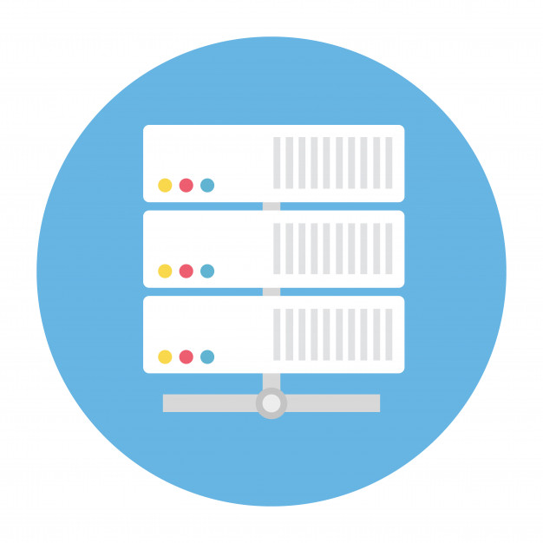



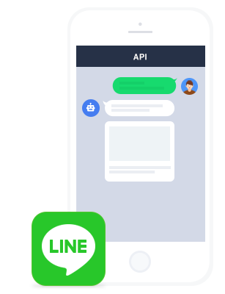



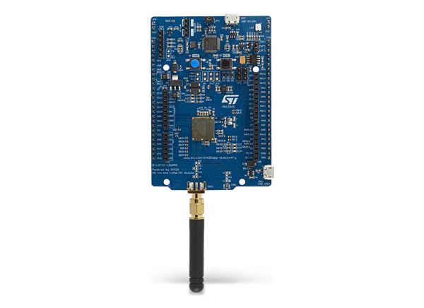


Slide 9
แผนการบริหารจัดการงานในครั้งนี้
Notes:
- ลิสต์งานทั้งหมดที่จะต้องทำ
- จัดลำดัญความสำคัญของงานที่จะทำก่อน โดยแบ่งดังนี้
Server เพราะ สำคัญที่สุดเนื่องจากเป็นตัวกลางของระบบทั้งหมด
Line คือ ส่วนเดียวที่ใช้ติดต่อกับผู้ใช้ เช่น การแจ้งเตือนให้ผู้ใช้รับรู้เมื่อเข้ามายังพื้นที่
Hardware เป็นส่วนที่ใช้ในการรับส่งค่าไปให้ Server เพื่อคำนวณกับ Machine Learning ต่อไป
Machine Learning ไว้ลำดับสุดท้าย เพราะ เป็นการนับค่าจากตัวก่อนๆมาคำนวณเพื่อทำนายผลในอนาคต
- เวลาที่เหลือใช้ในการทดสอบระบบ เพื่อให้มีข้อผิดพลาด และ ให้ได้ประสิทธิภาพการทำงานสูง ที่สุด

Slide 10


Slide 11


Priority
Server
Line
HW
ML

Slide 12
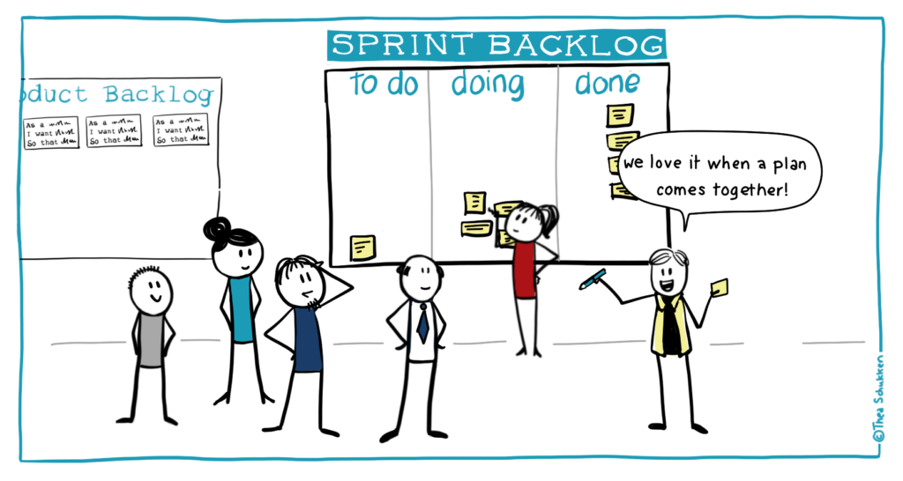

Slide 13
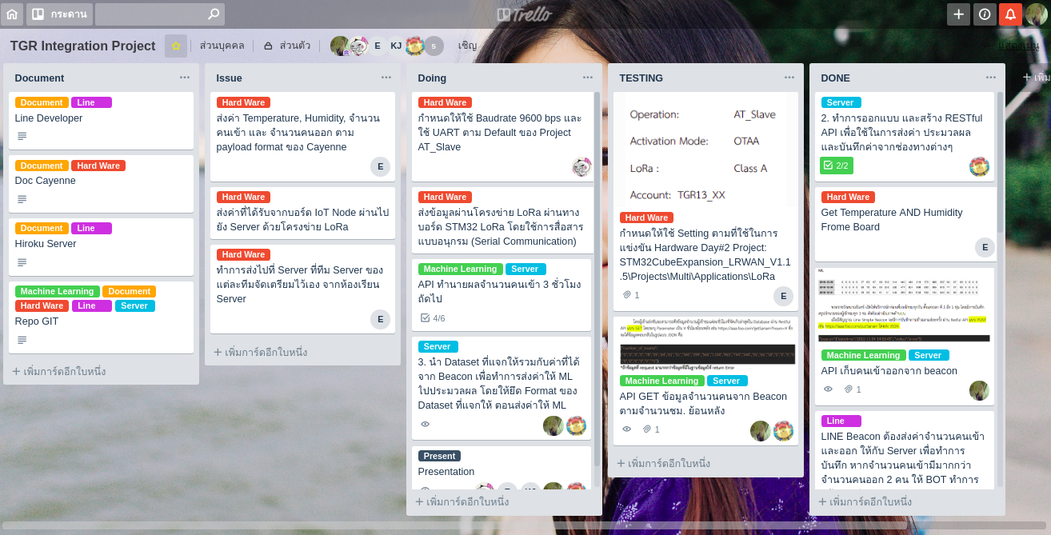

Slide 14




ใช้งาน Version Control
tun
fluk
Master
flame
kewin
dome

Slide 15
งานที่ทำ

Slide 16

Server
Database
Make Rest Api to receive value that want to save.
Make dataset from Beacon & send value to machine learning.

Slide 17

Hardware
Calculate people in & out.
Send value from IoT Board to LoRa Board.
Send value from LoRa Board to Cayenne.

Slide 18
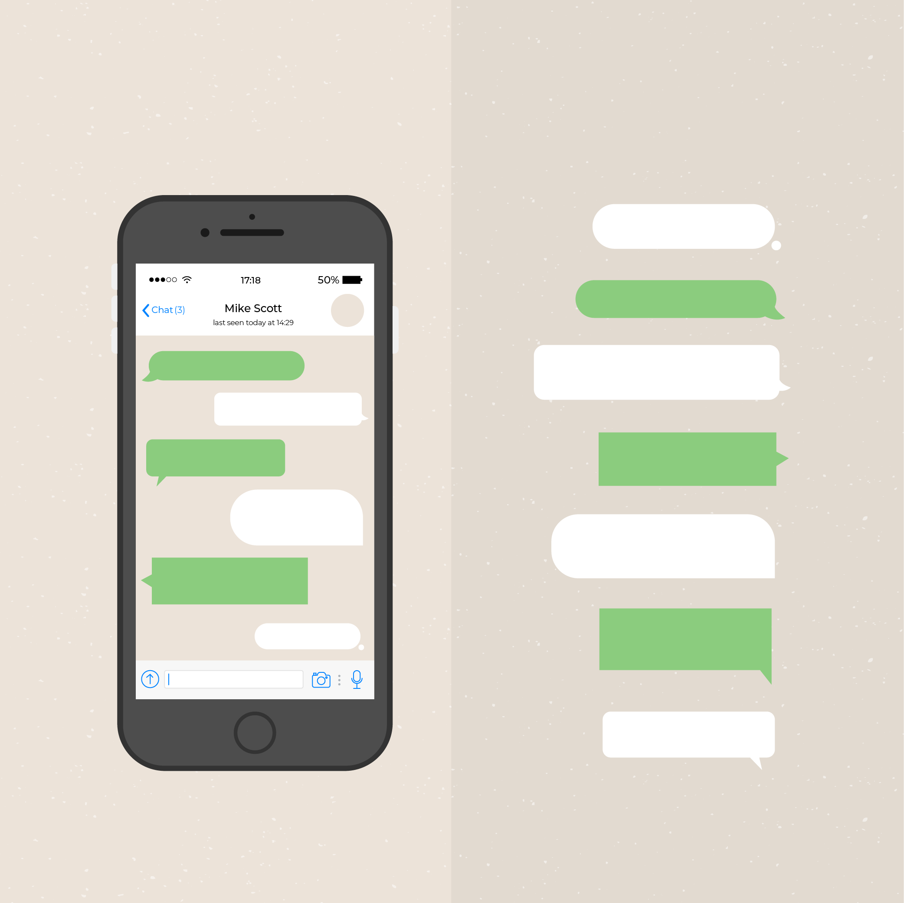

Line Bot
Line Beacon for count people in & out.
Chat bot for pull data last 1 hour.

Slide 19
Machine learning
Prepare training data set.
Predict people in next 3 hours.

Slide 20
การต่อยอด
2.แจ้งเตือน
การเข้าถึงพื้นที่
หวงห้าม
1.การสั่นสะเทือน
และ การทรุดตัวของโบราณสถาน
3.แจ้งเตือนอุทกภัย
Notes:
1. แจ้งเตือน การสั่นสะเทือน และ การทรุดของสถานที่
1.1 แจ้งเตือนพนักงานเมื่อมีการสั่นสะเทือนมากเกินไป เพื่อป้องกันความเสียหายของโบราณสถาน
1.2 เก็บข้อมูลค่าความเอียงของอาคาร เพื่อเก็บข้อมูลการทรุดลงของโบราณสถาน
1.3 รายงานผลความเอียงย้อนหลัง
1.4 แจ้งเตือนการปรับปรุงดูแลรักษาอาคาร กับผู้ดูแล หากค่าความเอียงของพื้นที่อาคารเพิ่มขึ้นมากจนเกินไป เพื่อเป็นการอนุรักษ์โบราณสถาน ให้คงสภาพที่ดีต่อไปได้
2. แจ้งเตือน การเข้าถึงพื้นที่หวงห้าม
2.1 ใช้ sensor วัดระยะ เพื่อบ่งบอกการเคลื่อนไหวผ่านทางเข้าออกสถานที่ ที่ห่วงห้าม
2.2 แจ้งเตือนที่ เจ้าหน้าที่ว่ามีการบุกรุกเกิดขึ้น
2.3 แจ้งเตือนการทาผิดกฎ ที่ line ของบุคคลนั้น ๆ หากบุคคลนั้นมีการเชื่อมต่ออยู่
2.4 ไม่แจ้งเตือนการบุกรุก เมื่อมีเจ้าหน้าที่อยู่ด้วย โดยใช้ beacon
3. แจ้งเตือนอุทกภัย
3.1 ใช้ระดับน้า ความชื้น อุณหภูมิ บ่งบอกการเกิดอุทกภัย โดยใช้ machine learning
3.2 แจ้งเตือนผู้ดูแล หากมีอุทกภัย

Slide 21
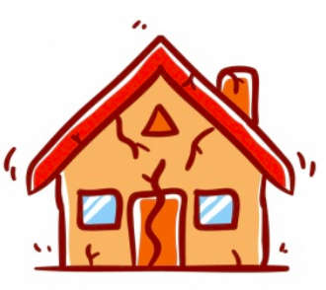
1.การสั่นสะเทือน
และ การทรุดตัวของโบราณสถาน
แจ้งเตือนพนักงานเมื่อมีการสั่นสะเทือนมากเกินไป
เก็บข้อมูลค่าความเอียงของอาคาร
รายงานผลความเอียงย้อนหลัง

Slide 22
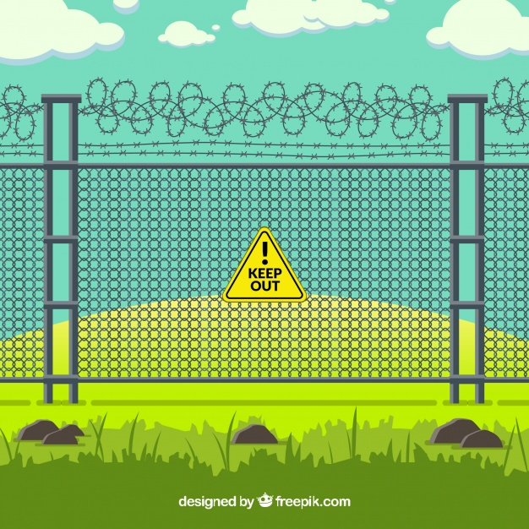
2.แจ้งเตือน การเข้าถึงพื้นที่หวงห้าม
ใช้ sensor วัดระยะ เพื่อบ่งบอกการเคลื่อนไหวผ่านทางเข้าออกสถานที่ ที่ห่วงห้าม
แจ้งเตือนที่ เจ้าหน้าที่ว่ามีการบุกรุกเกิดขึ้น
แจ้งเตือนการทาผิดกฎ ที่ line ของบุคคลนั้น ๆ หากบุคคลนั้นมีการเชื่อมต่ออยู่
ไม่แจ้งเตือนการบุกรุก เมื่อมีเจ้าหน้าที่อยู่ด้วย โดยใช้ beacon

Slide 23
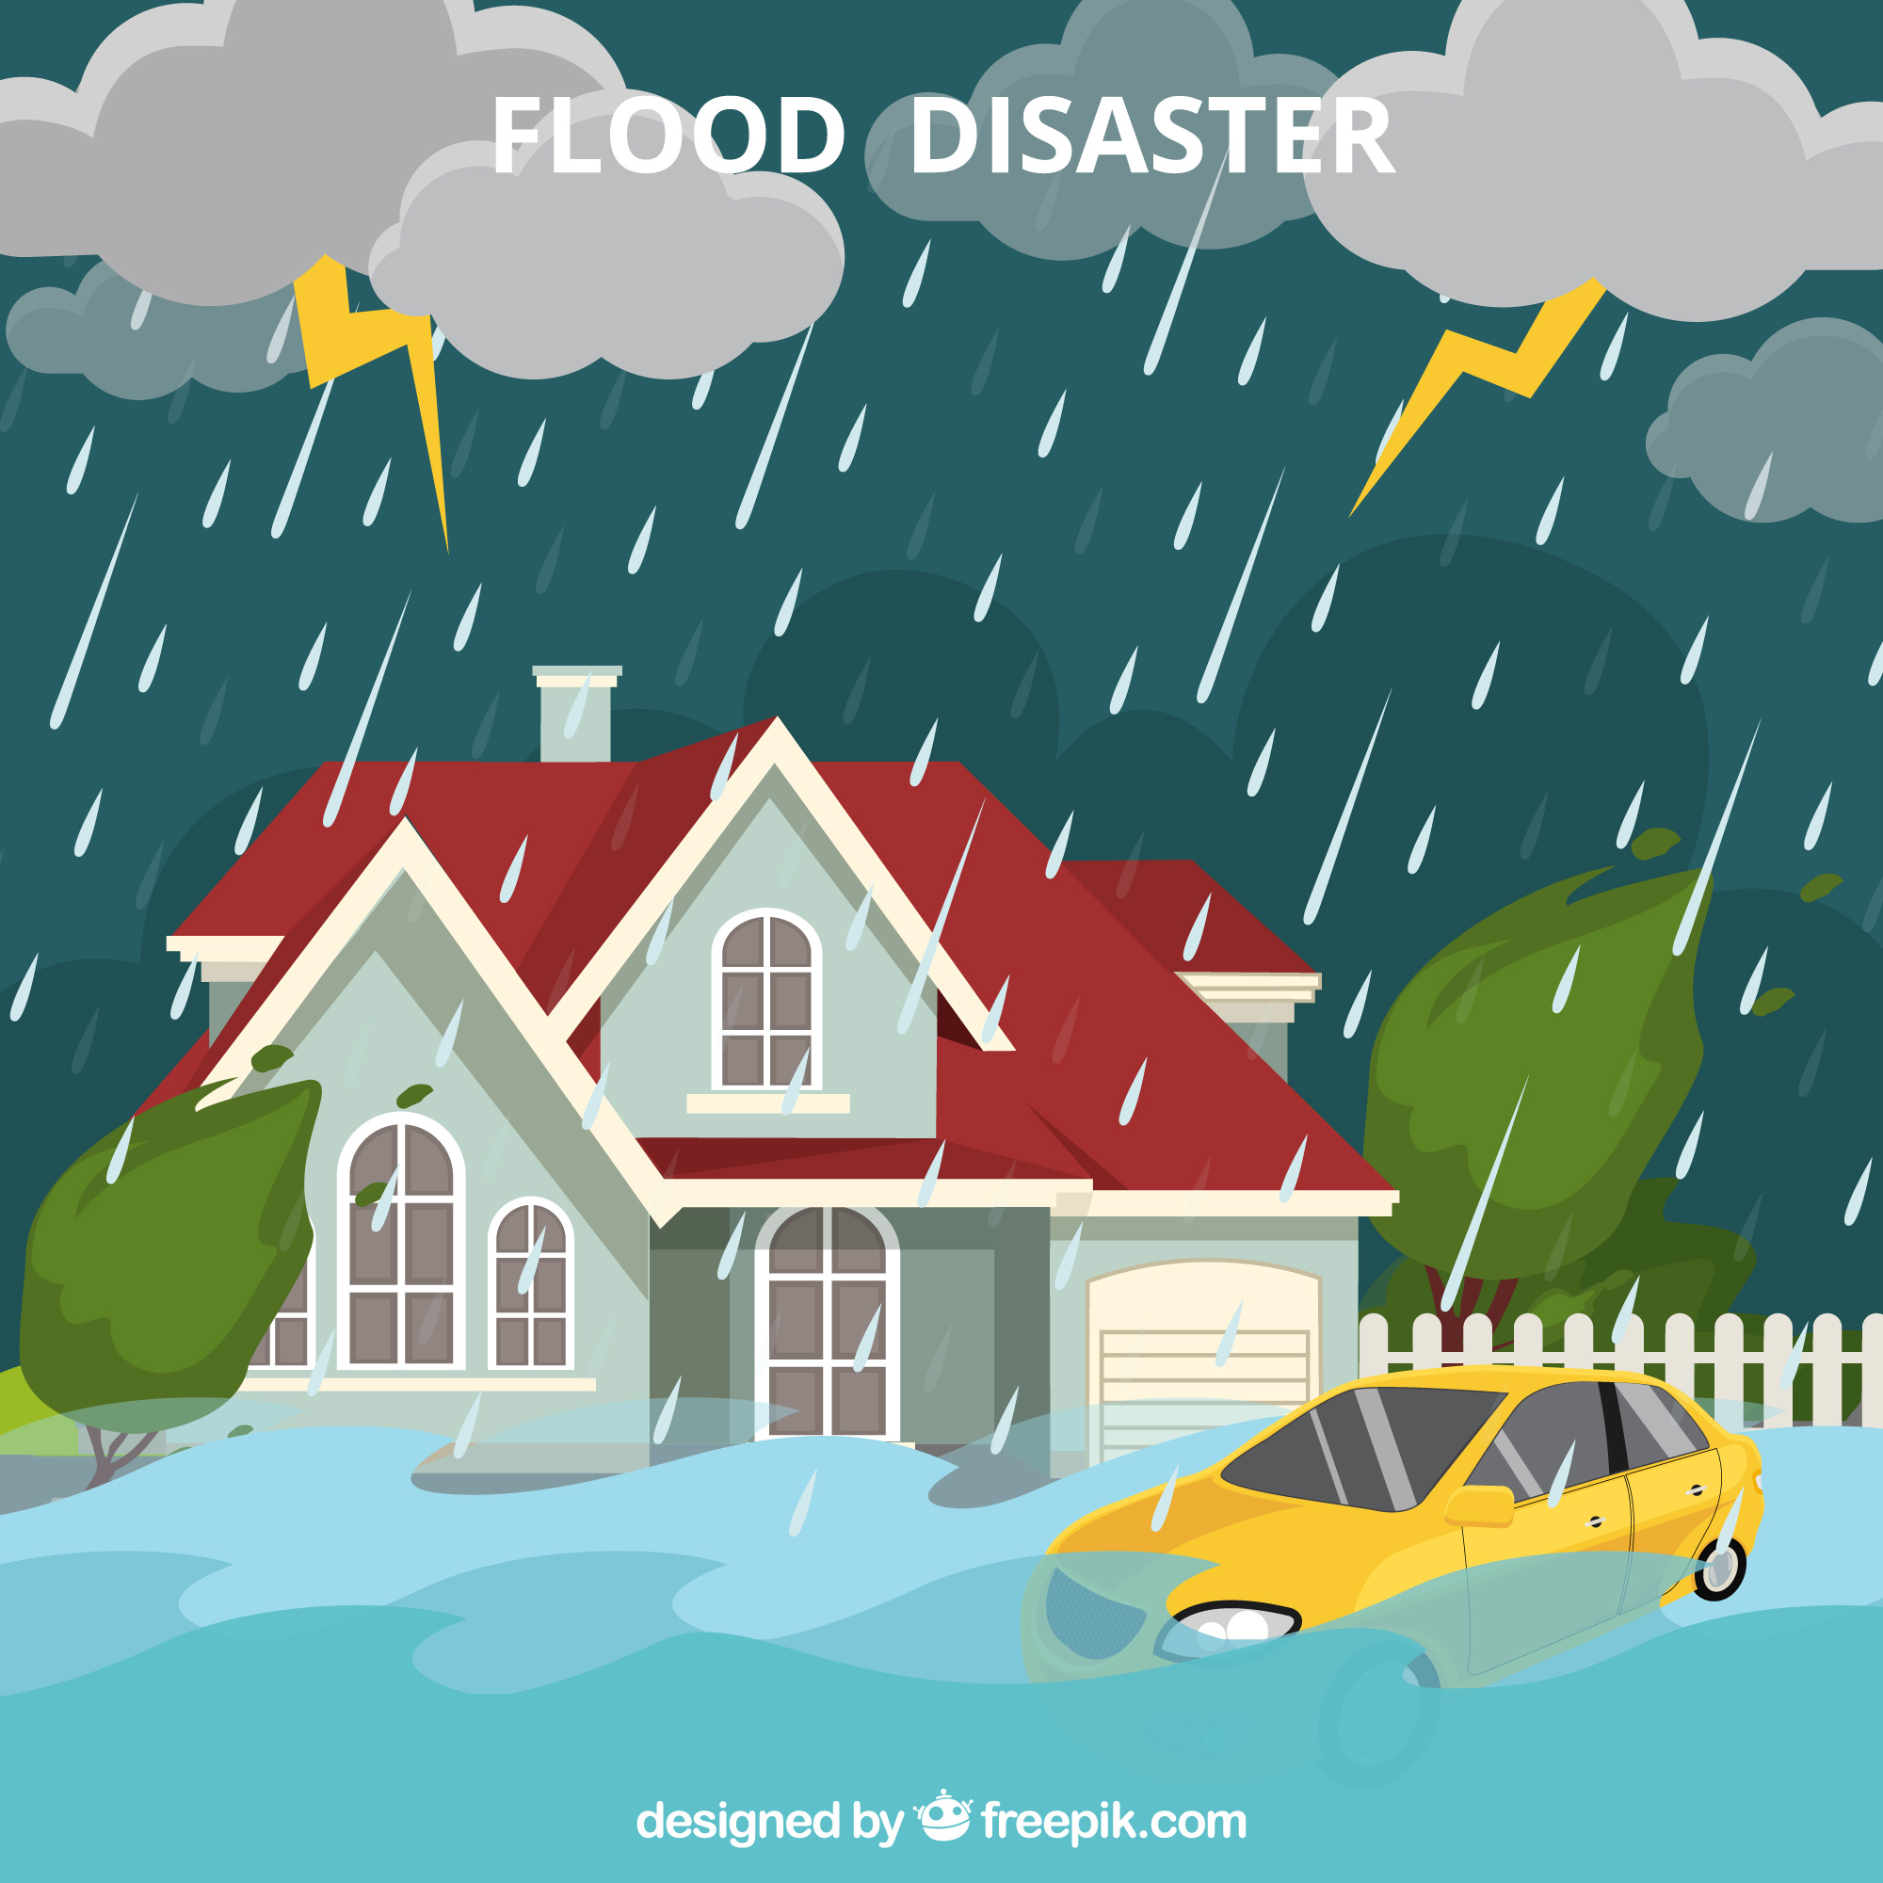
3.แจ้งเตือนอุทกภัย
ใช้ระดับน้า ความชื้น อุณหภูมิ บ่งบอกการเกิดอุทกภัย โดยใช้ machine learning
แจ้งเตือนผู้ดูแล หากมีอุทกภัย

Slide 24
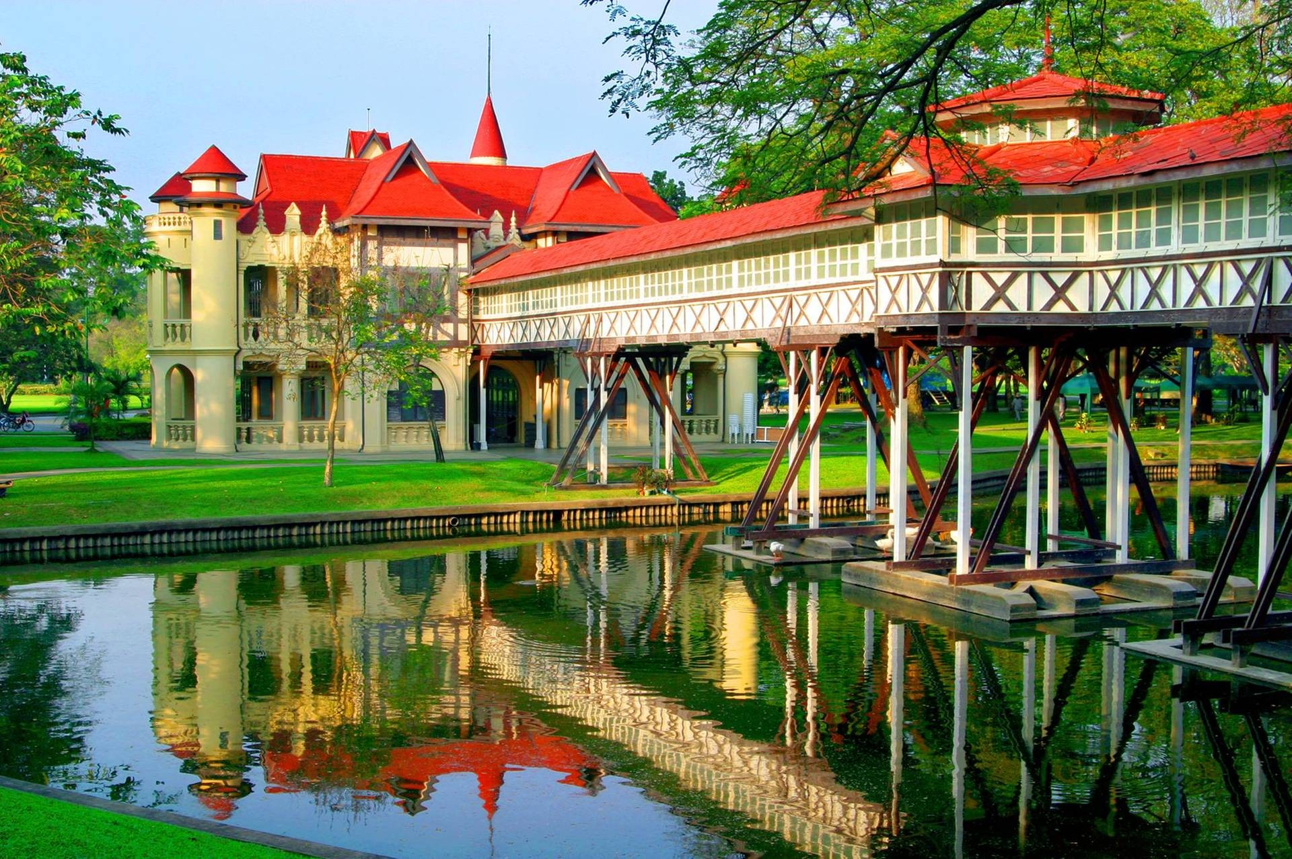

Slide 25


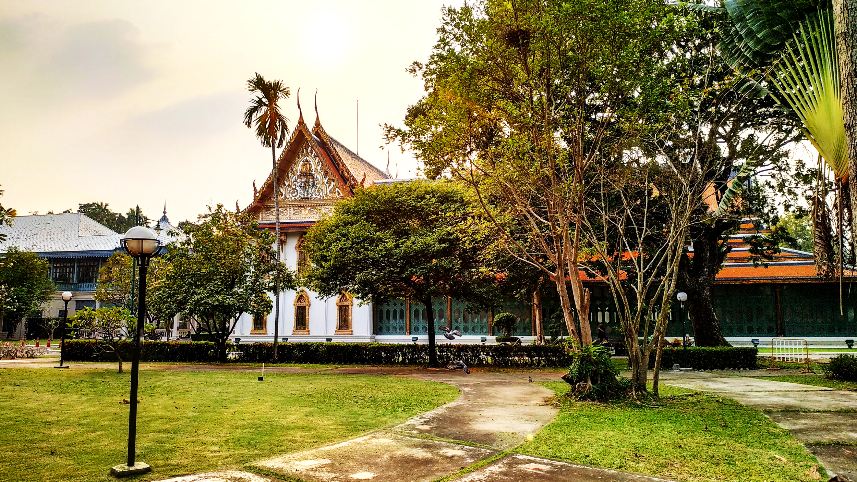


Slide 26
